Slide 1


Tuto Neo Créer une note de frais sur mobile
Guide d’utilisation Neo

Slide 2
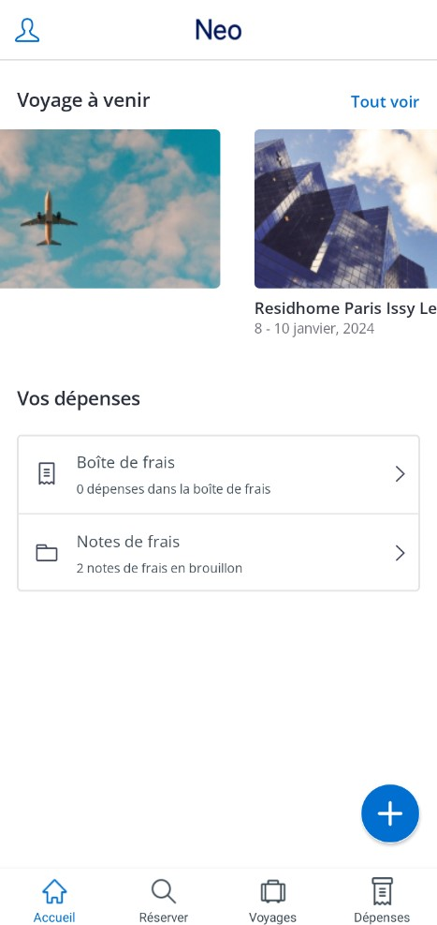
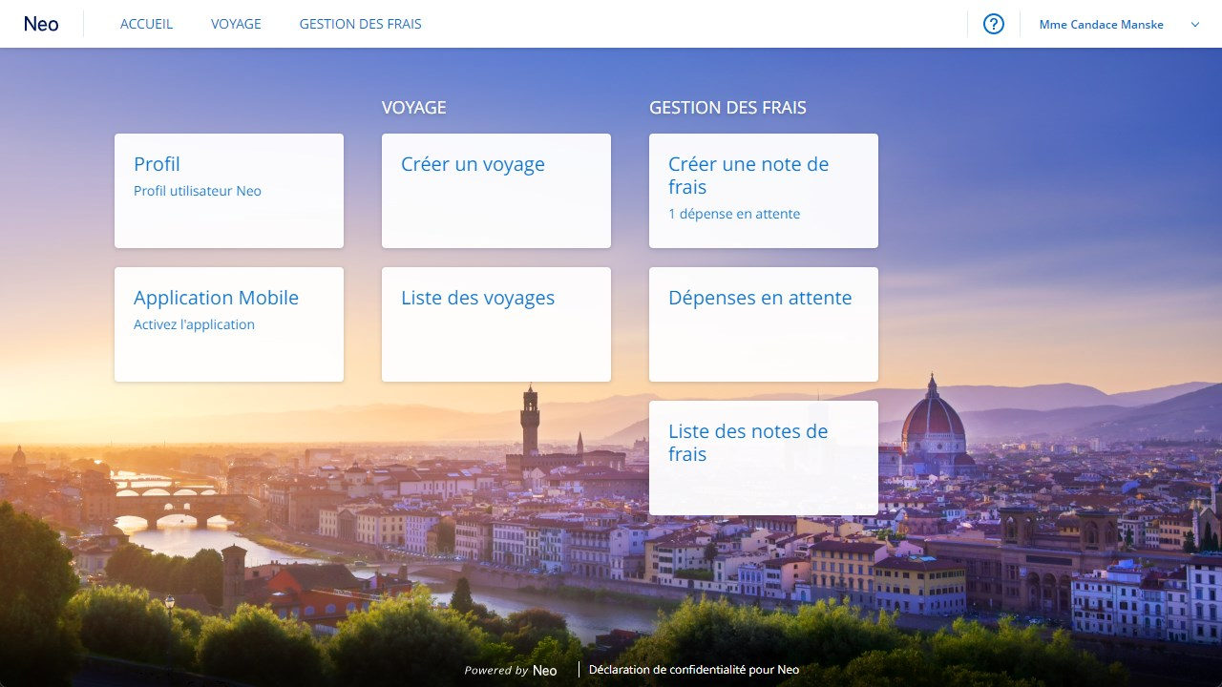
Appuyez sur « Boîte de frais» ou sur le bouton « + »

Slide 3
Vous pouvez aussi appuyer sur le bouton « + » et puis sélectionner « Créer une note de frais »

Slide 4
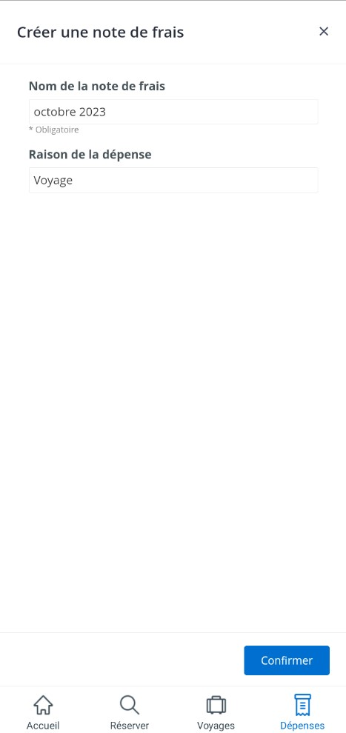
Saisissez le nom que vous souhaitez attribuer à votre note de frais et, si nécessaire, le motif de cette dernière (brève description destinée à votre superviseur).

Slide 5
Sélectionnez « Confirmer ».

Slide 6
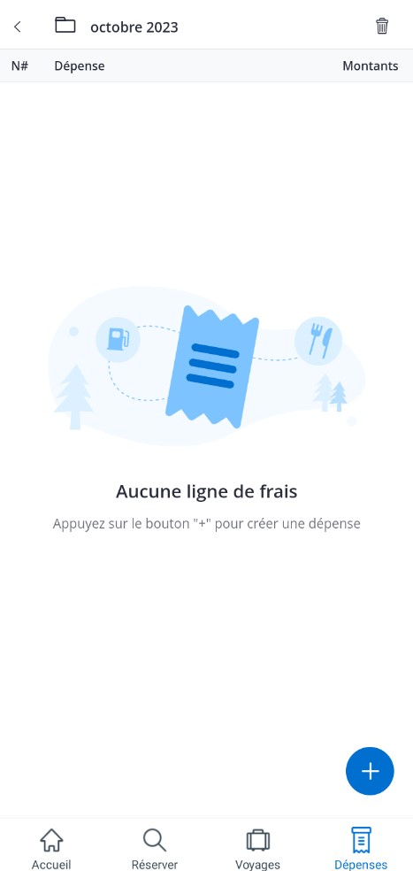
Sélectionnez la flèche dans le coin supérieur gauche pour accéder à la boîte de frais..

Slide 7
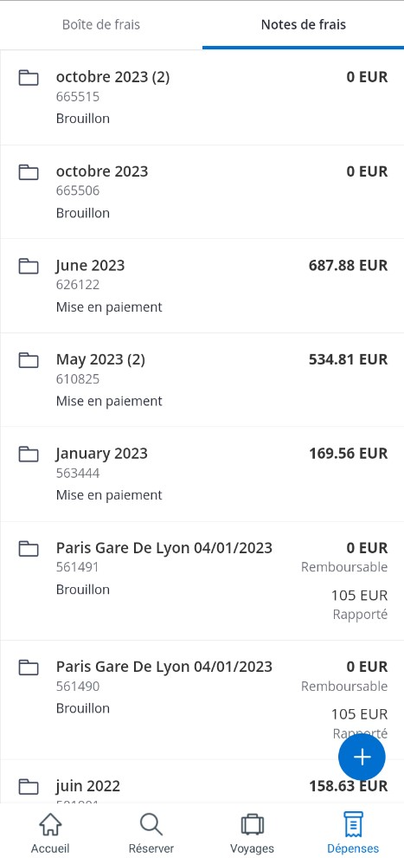
D’ici, vous pouvez accéder à la liste de vos notes de frais...

Slide 8
… Ou ajouter des dépenses déjà créées à votre rapport.

Slide 9
Sélectionnez celle que vous souhaitez modifier.

Slide 10
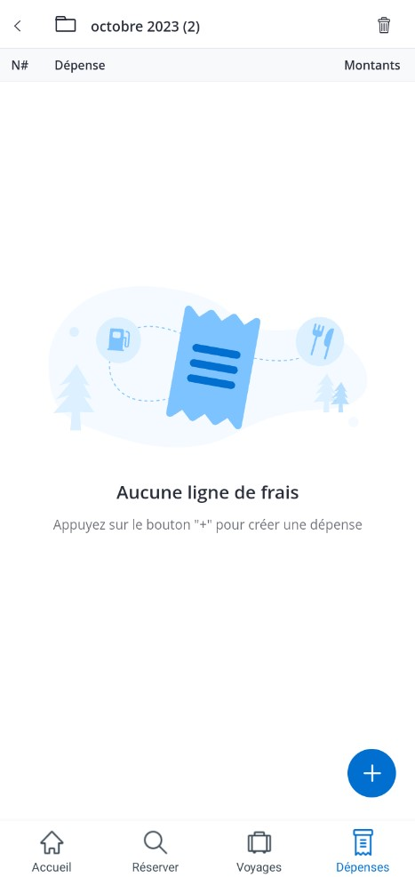
Depuis votre note de frais, sélectionnez le bouton « + » pour ajouter une nouvelle dépense.

Slide 11
Depuis votre note de frais, sélectionnez le bouton « + » pour ajouter une nouvelle dépense.

Slide 12
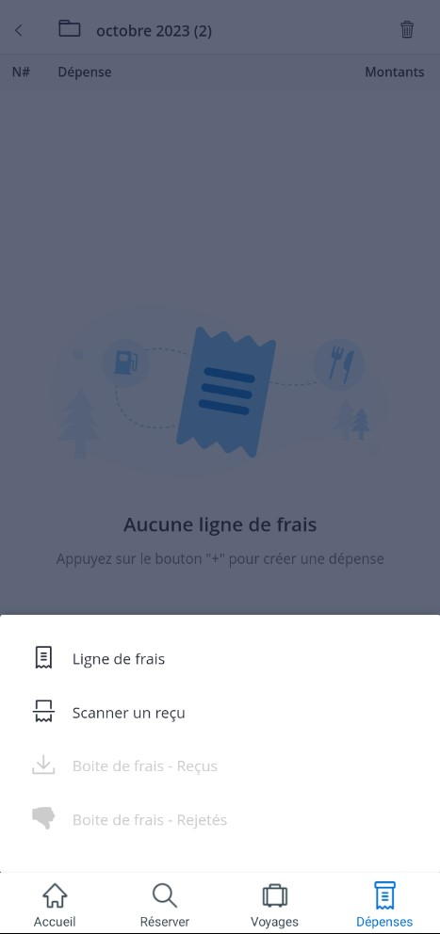
Vous pouvez créer une nouvelle ligne de frais ou scanner un reçu.

Slide 13
Si vous avez déjà enregistré des dépenses qui ne sont pas encore rattachées à une note de frais, vous pouvez les sélectionner dans votre Boîte de frais.

Slide 14
Vous trouverez également ici les lignes de frais qui ont été refusées par votre superviseur.
Si nécessaire, vous pouvez les sélectionner pour les ajouter à votre note de frais.

Slide 15
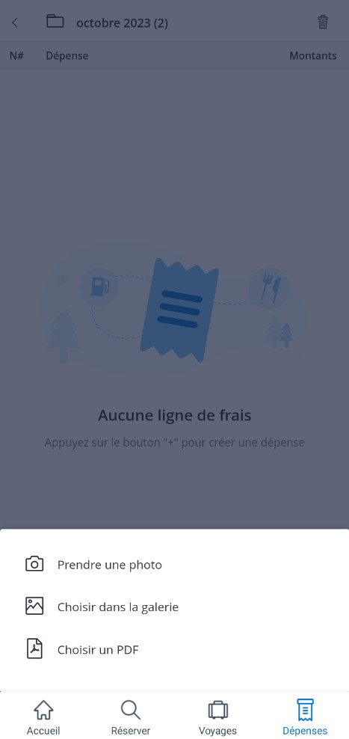
Sélectionnez « Prendre une photo » pour capturer un reçu.

Slide 16
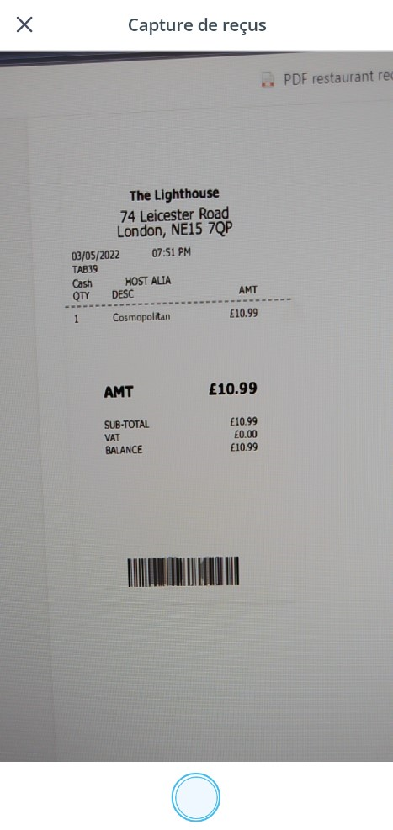
Placez votre reçu sous la caméra et appuyez sur le cercle pour le scanner.

Slide 17
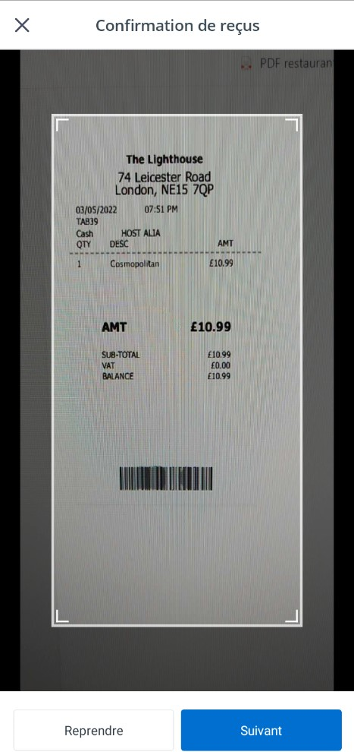
Vous pouvez rogner et ajuster la taille de l’image.

Slide 18
Si vous êtes satisfait de l’image, sélectionnez « Suivant ».

Slide 19
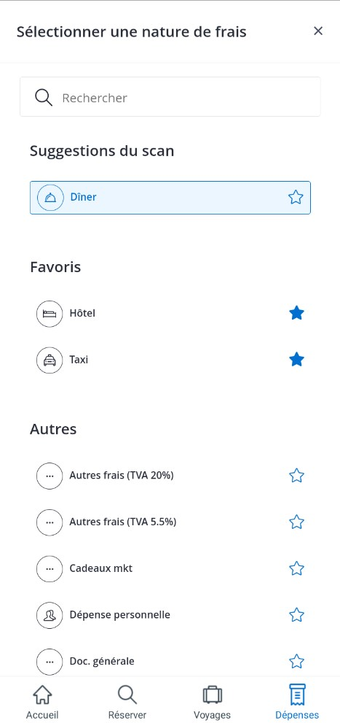
Sélectionnez la nature de frais à partir de la liste.

Slide 20
Définissez vos favoris en sélectionnant l’étoile (qui devient bleue).

Slide 21
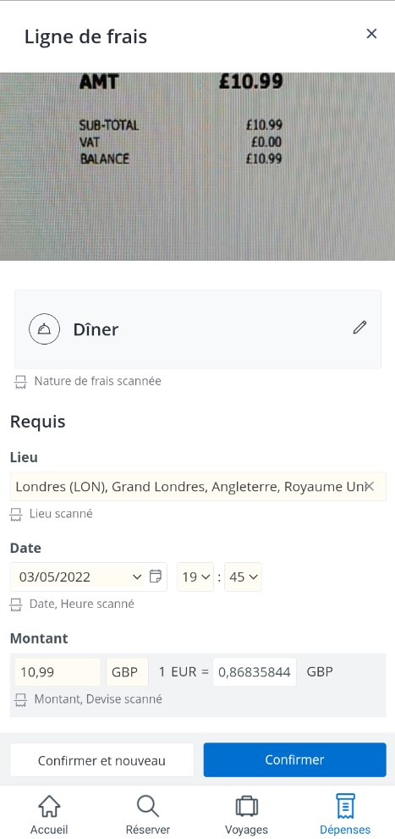
Neo scanne vos reçus avec une technologie ROC (Reconnaissance Optique des Caractères) pour identifier, si possible, la date, le montant, la devise et le vendeur.

Slide 22
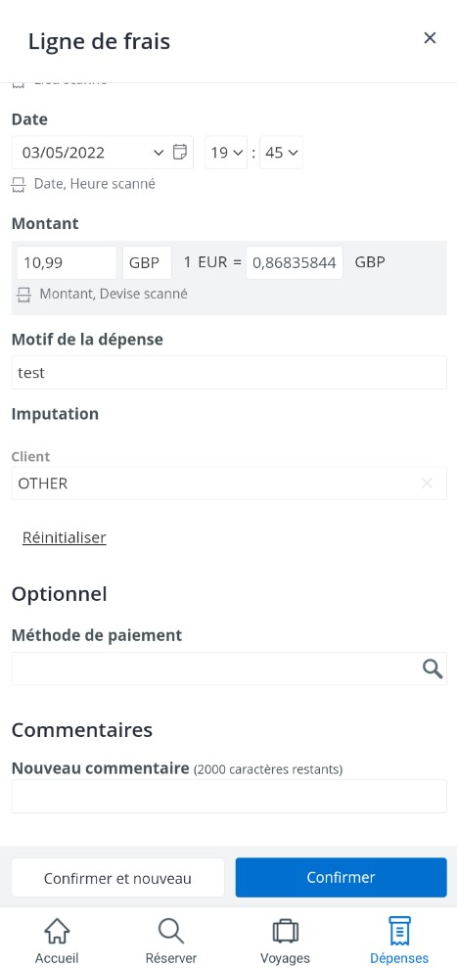
Vous pouvez ajouter une autre dépense à votre note de frais en sélectionnant « Confirmer et nouveau ».

Slide 23
Appuyez sur « Confirmer ».

Slide 24
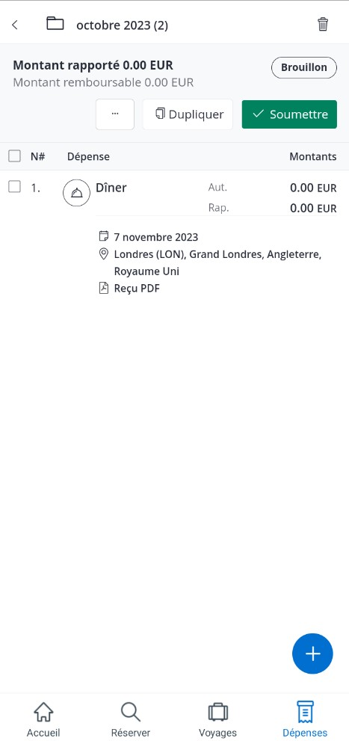
Sélectionnez « Soumettre » pour envoyer la note de frais à votre superviseur.

Slide 25

Les voyages et les notes de frais, simplifiés.

